Slide 1
我的家乡-河南

Slide 2
目录
01
03
历史
风景名胜
02
文化

Slide 3
历史
01

Slide 4

源远流长的历史
河南地处黄河中下游，是中国古代文明发祥地之一，至迟在50万年前就有人类在这里生息和繁衍。七八千年前的裴李岗文化时期，这里就产生了农业、畜牧业和制陶等手工业；到了4000多年前的龙山文化中晚期，中原进入了石、铜器并用时代，产生了私有制和阶级的萌芽。夏朝时期，夏朝在中原地区建立。商朝时期，先后定都于亳、西亳（今洛阳） 、嚣、相、邢、殷和朝歌等地。西周，周成王营建都城成周洛邑。东周，定都洛邑（今洛阳）。春秋战国时期，宋国、陈国、卫国、管国、郑国、许国、应国、蔡国、魏国、韩国等诸侯国都城在河南境内。东汉，刘秀定都洛阳。东汉末期，迁都许昌。曹魏，曹操定都洛阳，末期迁都许昌。西晋，司马炎定都洛阳。北魏统一后，孝文帝迁都洛阳。北宋定都开封，以开封府（今开封）为东京、以河南府（今洛阳）为西京、以应天府（今商丘）为南京。

Slide 5
风景名胜
02

Slide 6



老君山风景名胜区

Slide 7
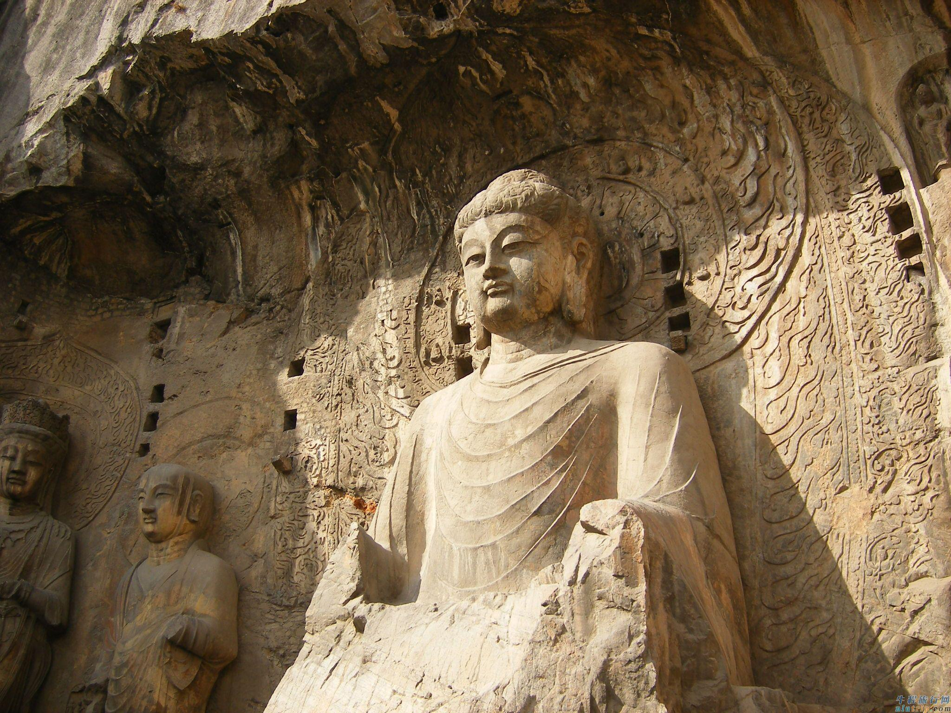
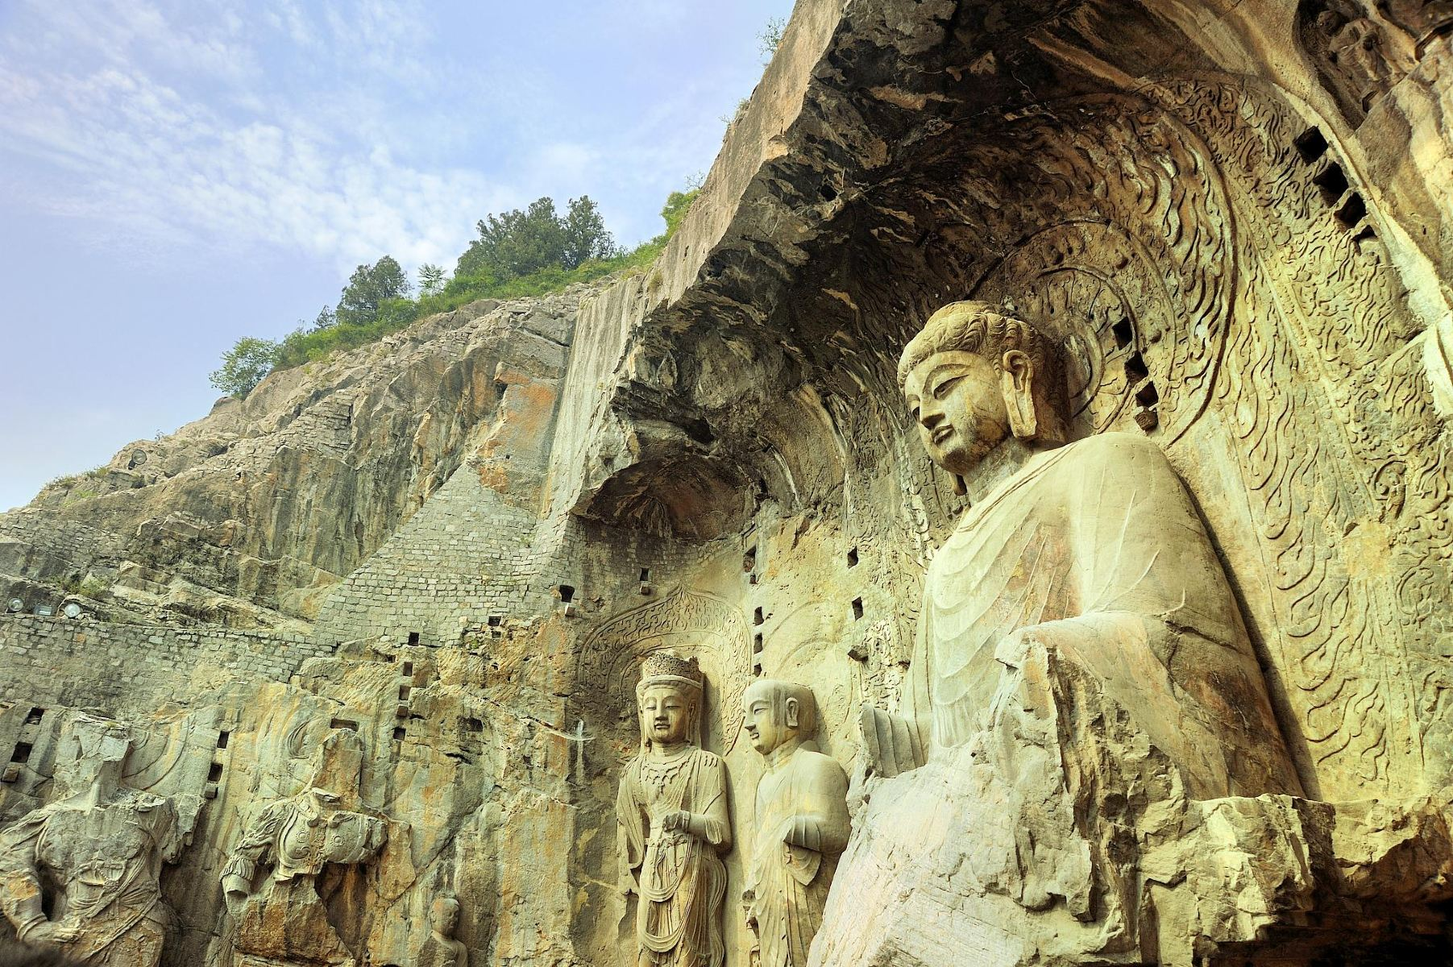
龙门石窟
龙门石窟位于河南省洛阳市，是世界上造像最多、规模最大的石刻艺术宝库，被联合国科教文组织评为“中国石刻艺术的最高峰”，位居中国各大石窟之首。 现为世界文化遗产、全国重点文物保护单位、国家AAAAA级旅游景区。其石窟则始凿于北魏孝文帝年间，盛于唐，终于清末。历经10多个朝代陆续营造长达1400余年，是世界上营造时间最长的石窟。

Slide 8
文化
03

Slide 9

文化
神龙文化 | 汉字文化 | 姓氏文化 | 农耕文化 | 思想文化 | 科技文化
在今周口淮阳一带“以龙师而龙名”，首创龙图腾，实现了上古时期多个部族的第一次大融合 | 黄帝时代仓颉造字、安阳甲骨文出土，上蔡人李斯帮助秦始皇“书同文 | 在当今的300大姓中，根在河南的有171个，无论是李王刘,还是林陈郑黄，其根均在河南。 | 裴李岗文化有关遗存中出土了不少农业生产工具，为早期农耕文化的发达提供了实物证据。 | 伏羲演八卦，周文王作《易经》，诸子百家大多是河南人 | 四大发明，在中原孕育而发明。安阳“司母戊”大方鼎，是迄今为止发现的最大最重的青铜器。东汉杜诗发明的“水排”鼓风技术，较欧洲早1000余年。

Slide 10
THANKYou

